Slide 1

MINITAB操作指南
QQ：347346073

Slide 2
课程内容架构及课程设计
课程内容 | 时间分配
序 MINITAB简介 | 5′
第一章 “文件”菜单基本操作 | 5′
第二章 “数据”菜单基本操作 | 10′
第三章 “计算”菜单基本操作 | 10′
第四章 “图形”菜单基本操作 | 30′
休 息 | 10′
五章 “统计”菜单基本操作 | 50′

Slide 3
序
MINITAB简介
一 MINITAB历史简介
二 MINITAB界面简介
三 MINITAB菜单简介

Slide 4
一、 MINITAB发展历史
Minitab = + = +
Mini
Tabulator
小型
计算机
起源
1972年，美国宾夕法尼亚州立大学为作统计分析、教育用而开发，目前已在工学、社会学等所有领域被广泛使用。
发展
在GE、MOTOROLA等公司已作为基本的程序而使用，且与Six-sigma有关联的部分陆续地在完善之中。
版本
R13
R14
R15

Slide 5
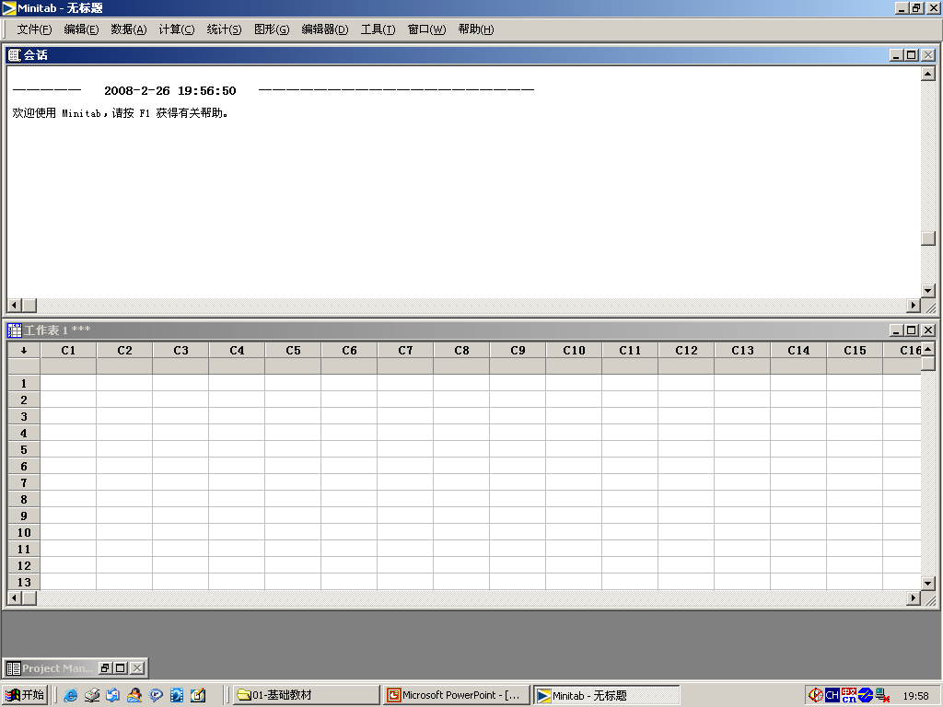
二、 MINITAB界面简介
标题栏：显示文件名称
菜单栏：显示功能模块
会话栏：
直接输入 Minitab 的命令或显示类似统计表的文本型结果文件的窗口
工作表：用于直接输入数据或可以修改的窗口

Slide 6
三、 MINITAB菜单简介
文件(F): 主要是资料的开启和储存
编辑(E): 编辑工作表资料, 外部data的link及command link editor副功能表
数据(A): 工作表资料的分割、合并、排序、堆垒、资料形态的改变等功能
计算(C): 利用内部函数的资料计算及利用分布函数的资料生成
统计(S): 执行统计分析如基础统计、假设检验、回归分析、ANOVA、DOE…………
图形(G): 各种图形的绘制、编辑如散布图、直方图、箱型图、正态分布图………
编辑(D): 不使用功能表，直接使用命令行作业
工具(T): 工具列
窗口(W): 窗口画面的管理
帮助(H): 操作说明

Slide 7
第一章
“文件”菜单基本操作
“文件”菜单功能概述
一 打开项目
二 打开工作表

Slide 8
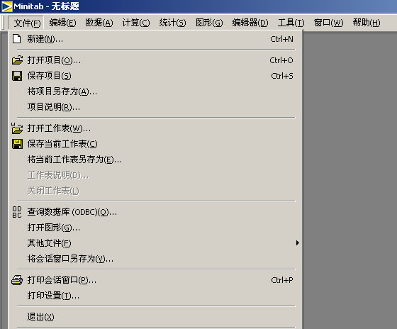
“文件”菜单功能简介

Slide 9
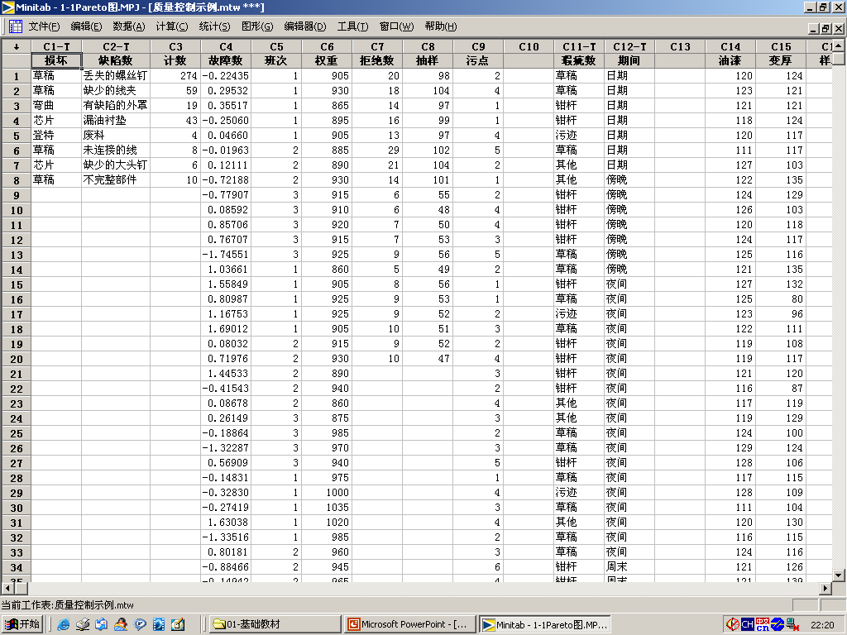
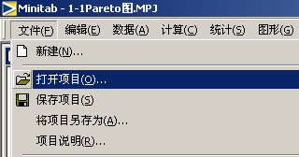
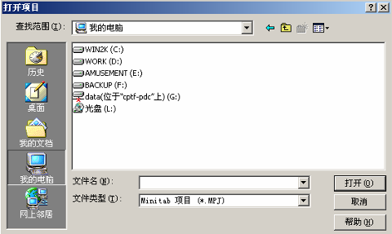
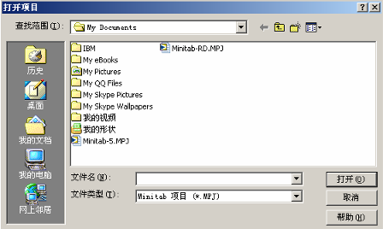
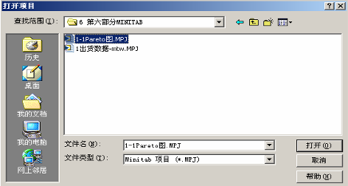
一、 打开项目

Slide 10
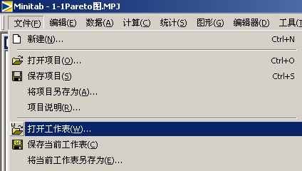
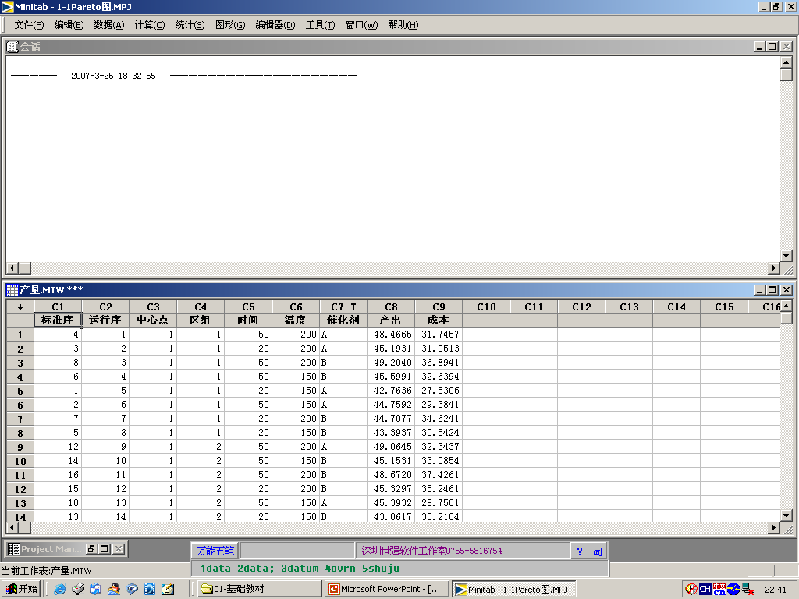
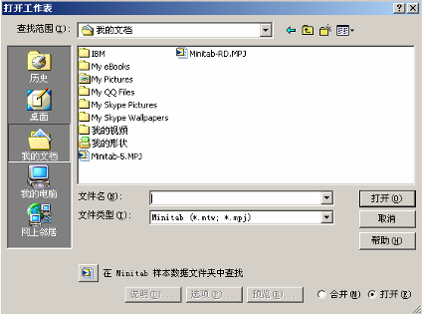
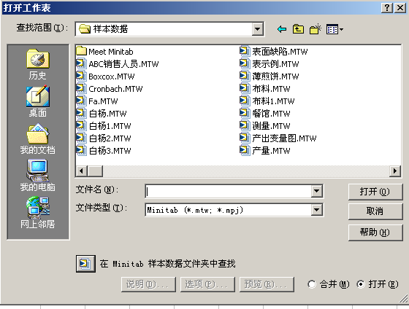
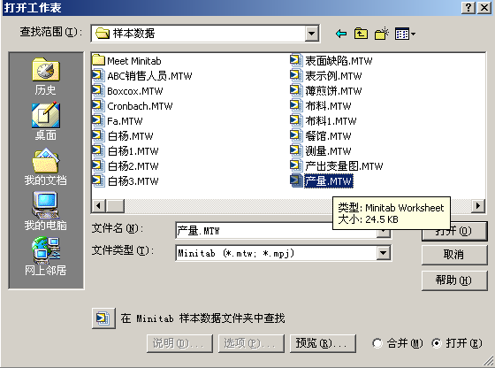
二、 打开工作表

Slide 11
第二章
“数据”菜单基本操作
“数据”菜单功能概述
一、拆分列
二 堆叠

Slide 12
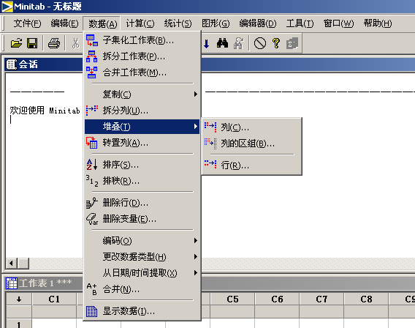
“数据”菜单功能概述
（列拆分为列）
（两列堆垒）
（多列堆垒）
（行堆垒成列）

Slide 13
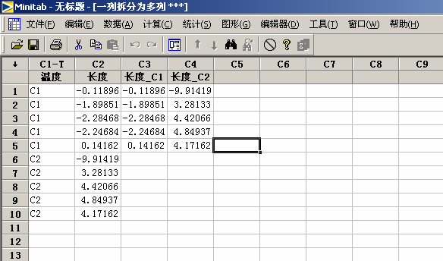
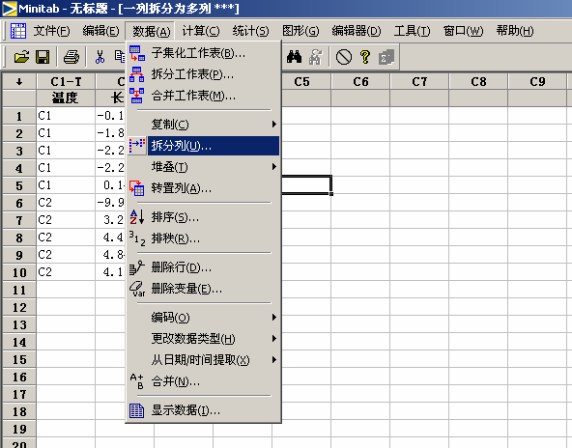
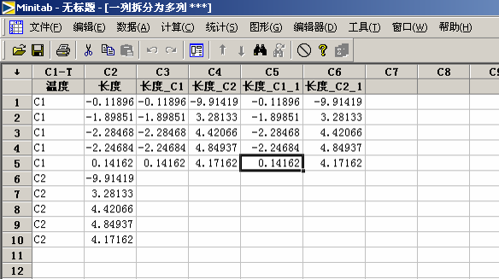
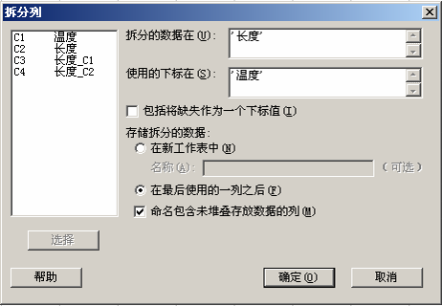
一 拆分列

Slide 14
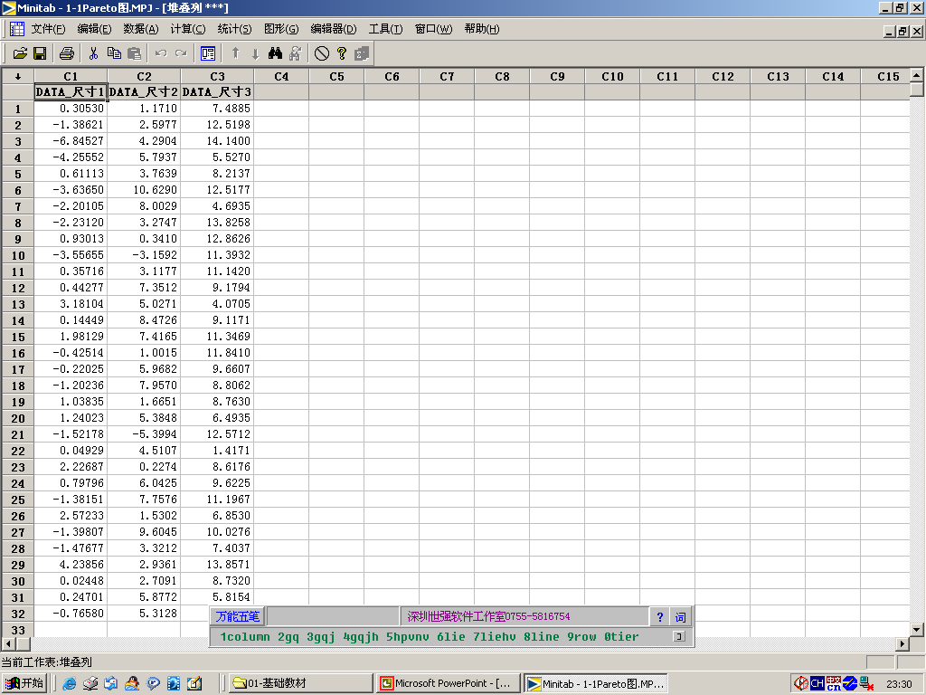
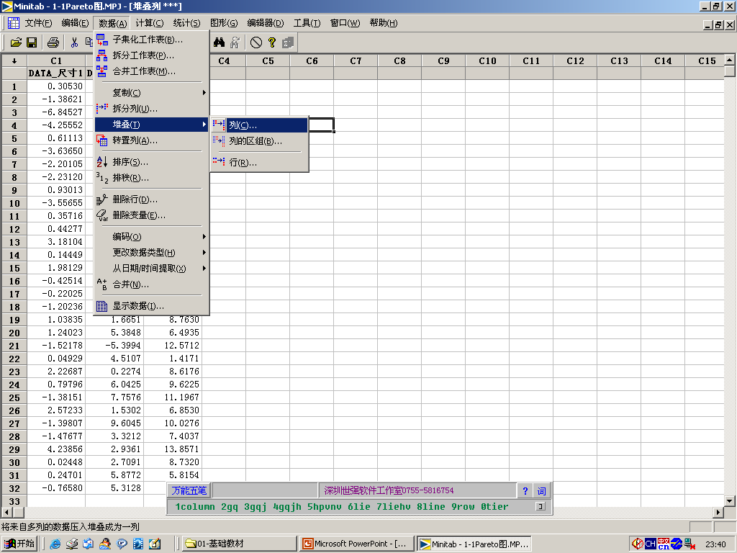
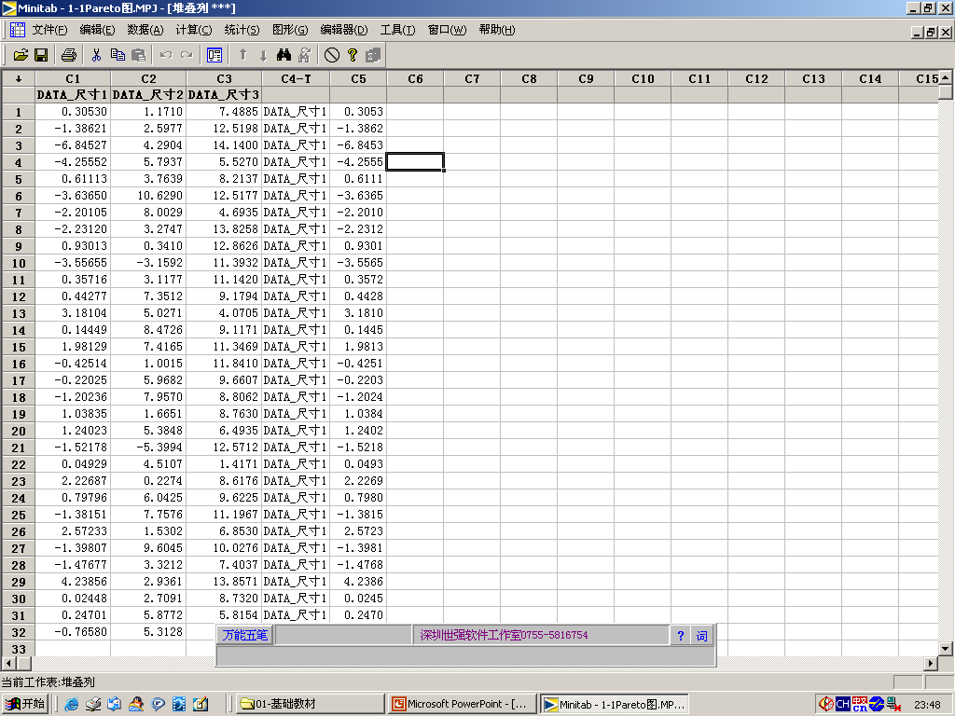
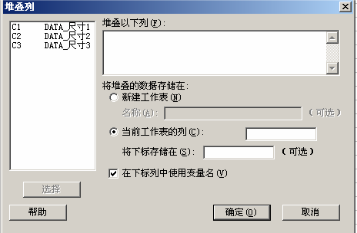
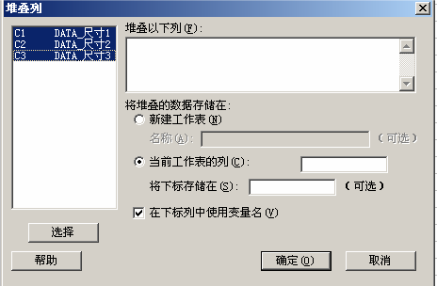
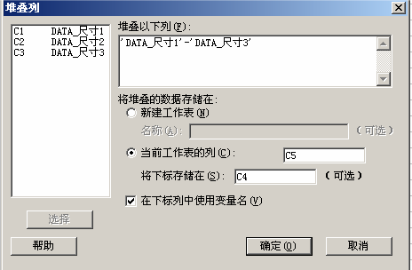
二 堆叠

Slide 15
第三章
“图形”基本操作
一、散点图
二、直方图
三、箱线图

Slide 16
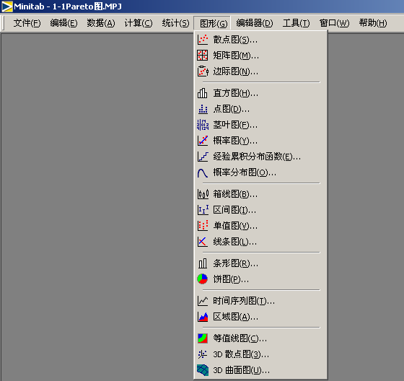
“图形”菜单功能概述
展示两列数据间的相关趋势；
展示一列数据的分布状况；
展示混合数据间的分布差异。
展示一列数据的分布状况；
展示混合数据间的分布差异。

Slide 17
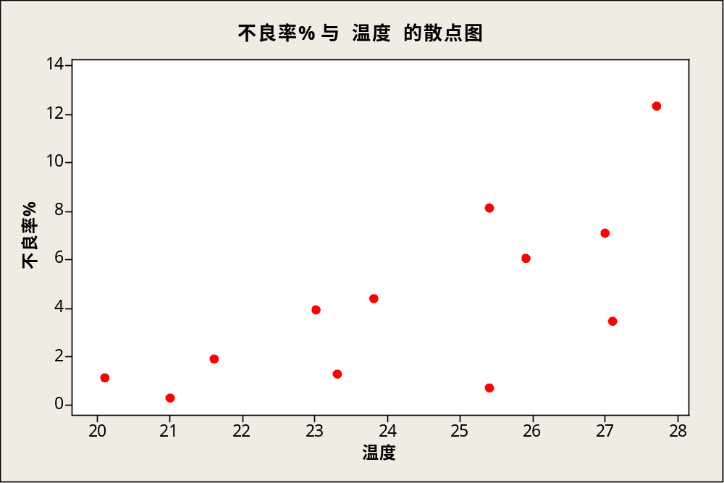
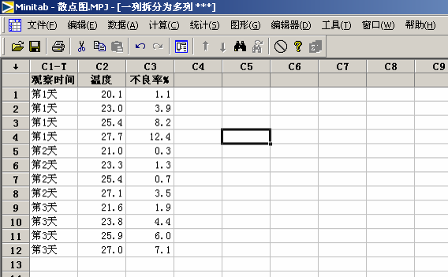
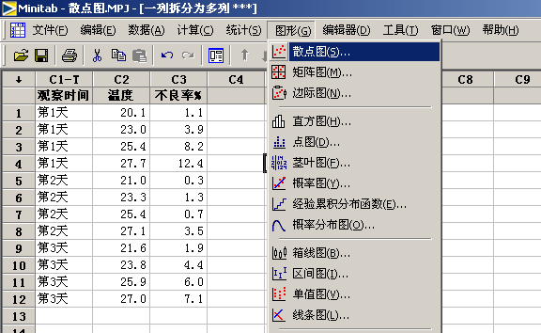
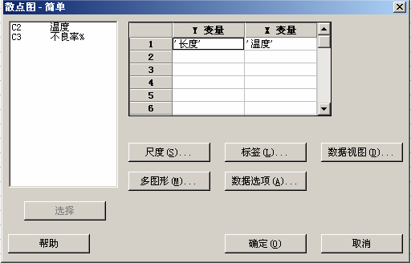
一 散点图
结论：温度很有可能影响到不良率

Slide 18

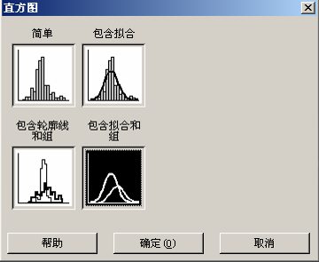
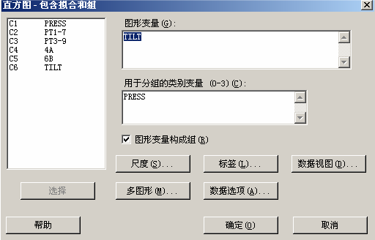
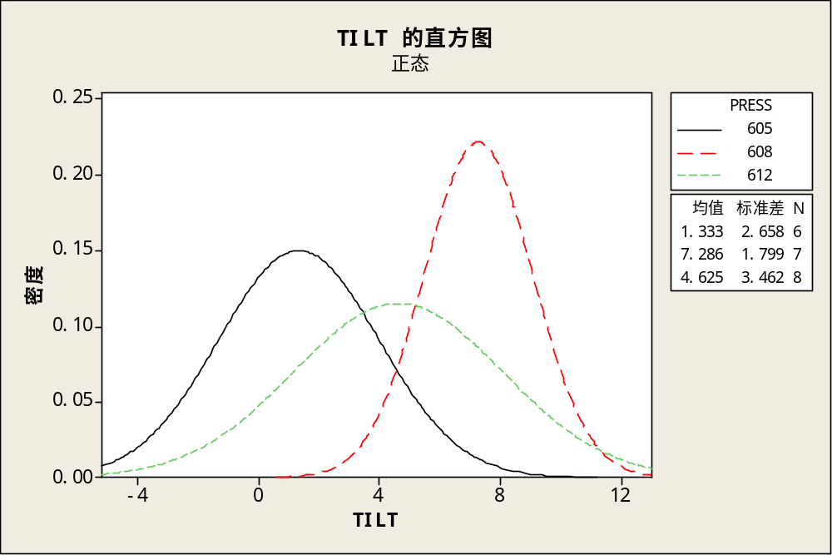
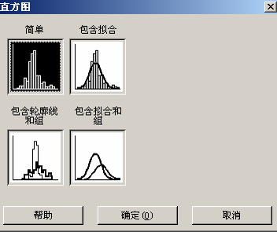
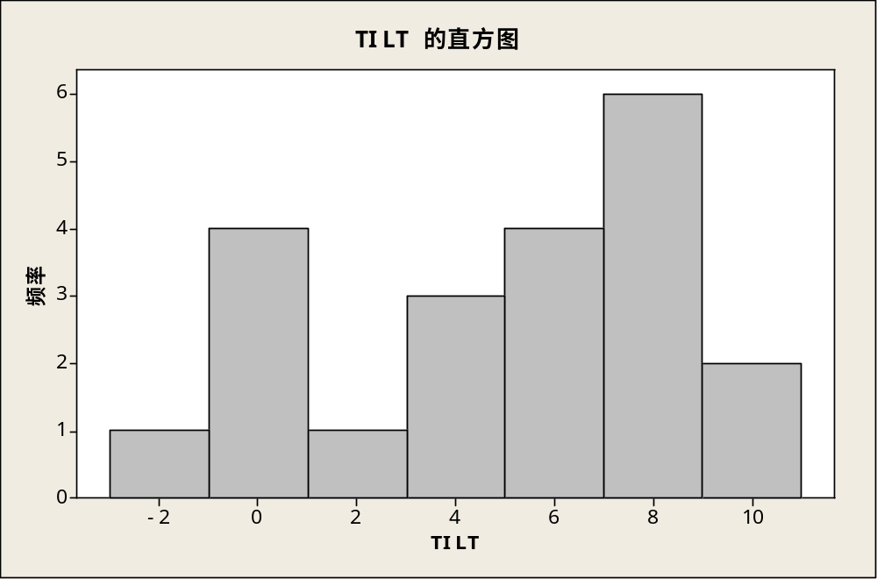
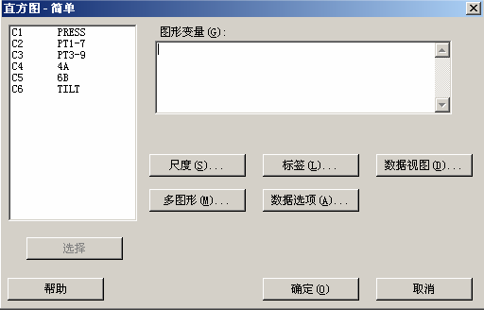

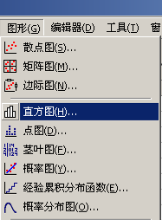
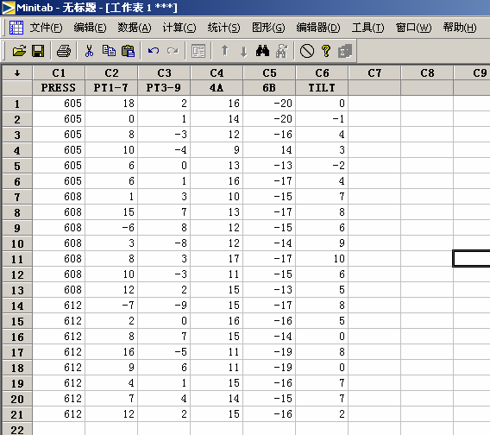
二 直方图
案例：
D处7线PRESS有三台并行生产，需判断它们之间对Tilt是否有差异。

Slide 19
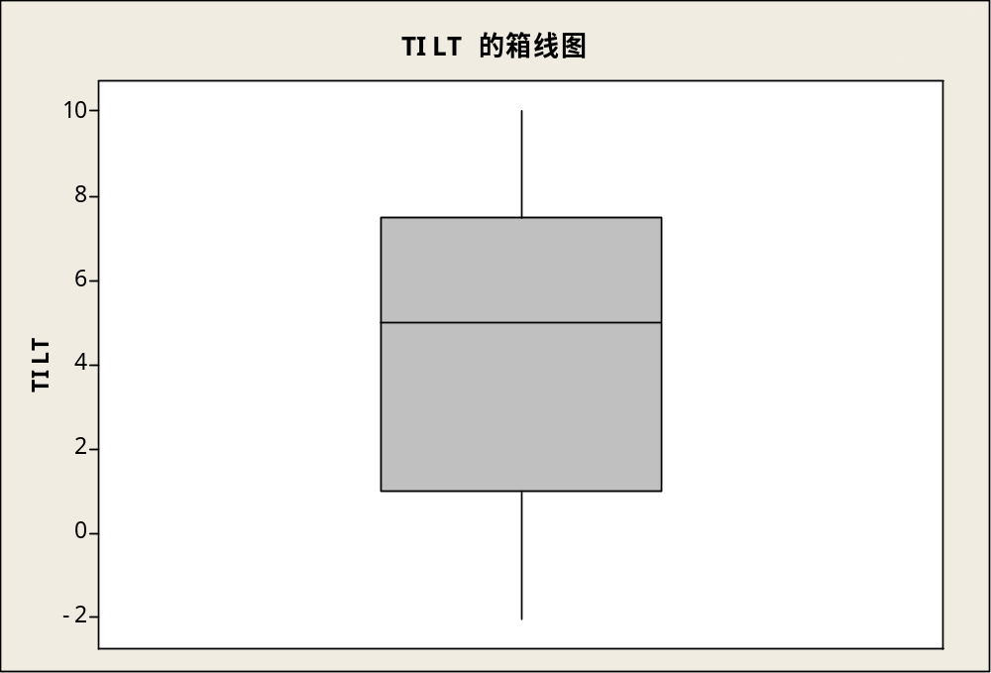
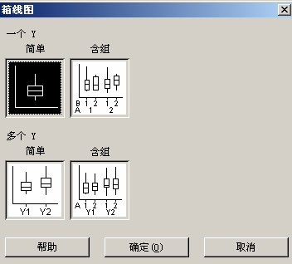
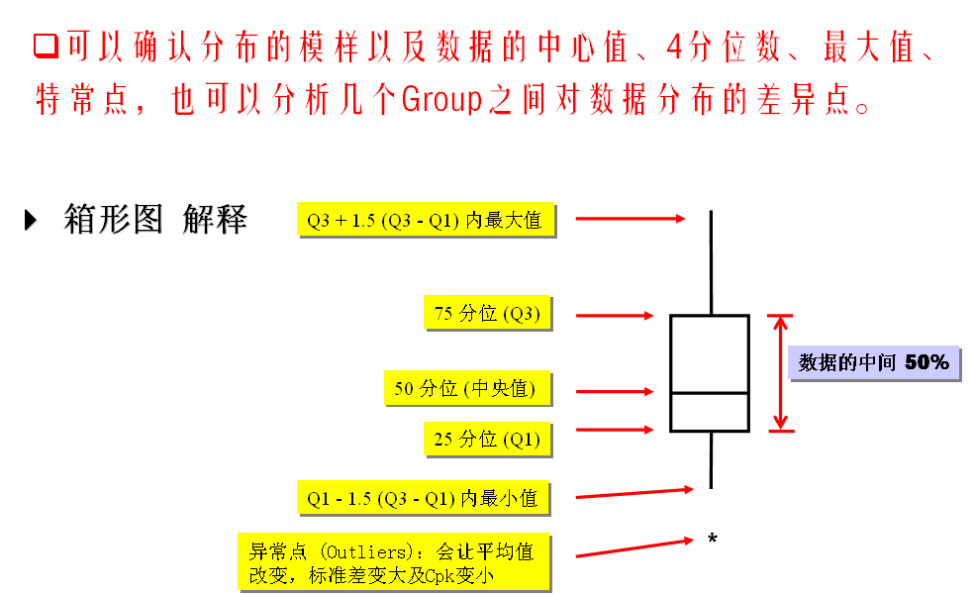
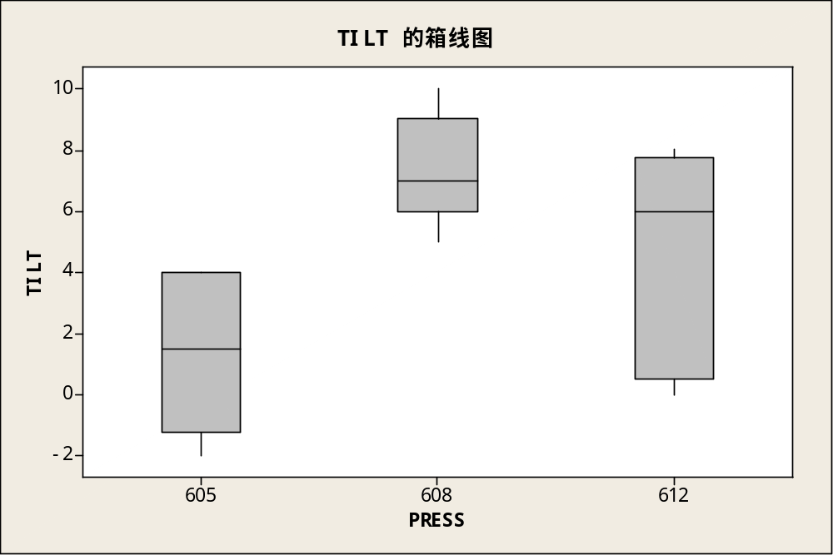
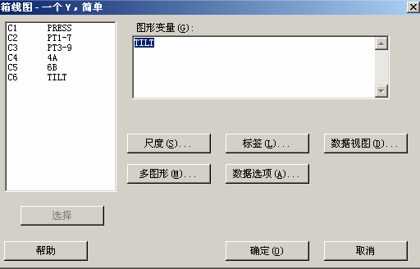
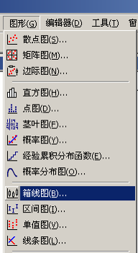
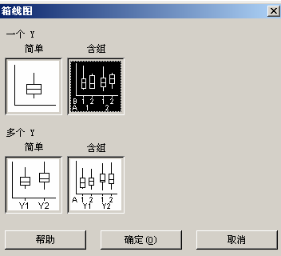
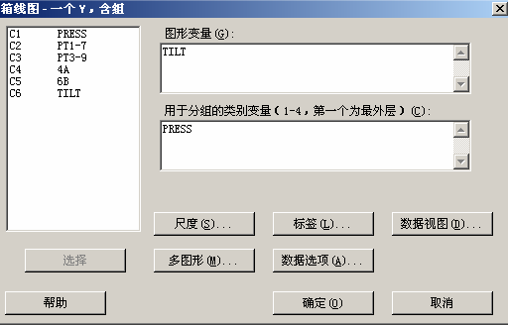
三 箱线图

Slide 20
第四章
“统计”基本操作
第一节、基本统计
第二节、回归分析
第三节、方差分析
第四节、控制图
第五节、质量工具

Slide 21
第一节
基本统计
一、显示描述性统计
二、单样本t检验
三、双样本t检验
四、１Ｐ检验
五、2Ｐ检验
六、相关分析
七、正态检验

Slide 22
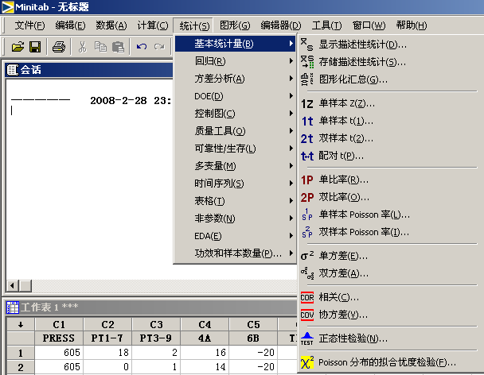
基本统计概述
统计均值、标准差
１组连续数据与标准比较
２组连续数据之间比较
１个比率与标准比较
２个比率之间比较
２个以上变量间相关性分析
变量是否呈正态分布检验

Slide 23
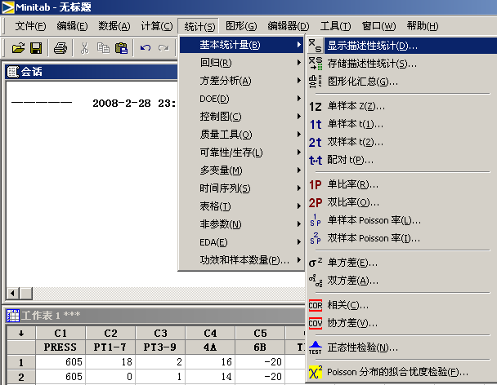
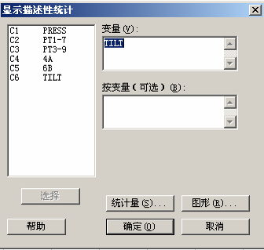
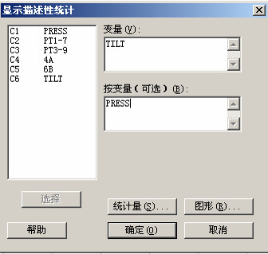
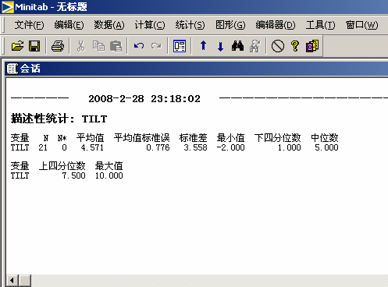
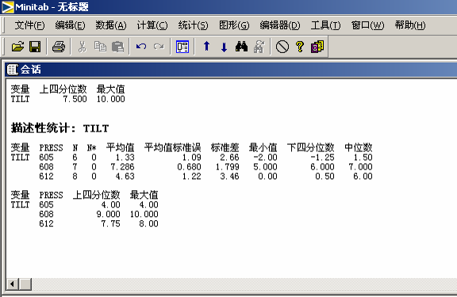
一 显示描述性统计数据

Slide 24




二 单样本t检验
根据历史经验，Tilt的测量数据的分布接近于正态，但假设不知道 σ。为了检验总体平均值是否为 5 并获得平均值的 9５% 置信区间，需要使用 t 过程。
结论：
P>0.05,无法否定原假设，即样本所代表的总体的平均值＝５。故混合tilt的均值无异常。

Slide 25




三 双样本t检验
结论：
P<0.05, 否定原假设,故各PRESS的tilt的均值有显著差异,造成混合tilt的波动大.

Slide 26




四 单比率检验(1P)
县地区检察官想竞选州地区检察官职位。她已决定，如果她的党派成员中支持她的人超过 65%，她就放弃县检察官职位，而竞选州检察官职位。您需要检验 H0：p = .65 与 H1：p > .65。
作为竞选活动管理者，您收集了 950 名随机选择的党派成员的数据，并发现有 560 人支持该候选人。您进行了一项比率检验，以确定支持者的比率是否大于必需比率 0.65。此外，还构造了 95% 的置信限，以确定支持者比率的下限。
结论：
P=1>0.05, 无法否定原假设，即支持候选人的党派成员的比率不大于 0.65 这一必需比率, 建议她不要竞选州地区检察官职位。

Slide 27

五 双比率检验(2P)
作为一个部门经理，你需要决定选购一款复印机。经过比较20多个品牌复印机的价格、质量、售后等多方面因素后，选定了两款：A、B。由于之前公司已经有使用这两种复印机，所以随机50个数据，发现A款有过6次维修记录，而B款有过8次维修记录。
该部门经理要选购复印机哪款
1、两个母体比例差异量95%的信赖区间： (-0.175790, 0.0957903) ，在这个区间内，包含0，即两个母体的比例相等
2、差值 = 0(与 ≠ 0) 的检验: Z = -0.58 P 值 = 0.564，即95%置信区间， P-Value ＞0.05，接受原假设，即复印机A与B之不良率相等。

Slide 28




六 相关分析
现有 200 名学生的语文和数学 SAT 得分以及大学一年级平均成绩，我们要研究这些变量之间的相关性。我们使用具有默认选项的相关来显示 p 值。
结论：
P都<0.05, 语文和数学都与学习好坏有显著相关。

Slide 29




七 正态性检验
结论：
P都>0.05, TILT呈正态分布

Slide 30
第二节
回归分析
一般回归分析

Slide 31

回归分析概述
一班现线性回归分析
拟合线图回归分析

Slide 32

一、简单回归分析概述
为了查明变量之间函数的相关性而假定某数学模型，从已测定变量的数据中推定其模型的统计性分析方法。根据这样的函数模型，从一个变量的变化能预测另一个变量的变化。
如）父亲和儿子的身高关系、工程温度影响的制品强度
● 输入变量与输出变量（反应变量）
输出变量：欲预测的变量，受输入变量影响。
输入变量：影响输出变量的变量。
父亲的身高和工程温度都是独立变量，儿子的身高和制品强度都是输出变量。

Slide 33
一、简单回归分析概述
决定系数
R-Sq值叫决定系数，用 R² 表示
在0≤ R² ≤1范围，总变动中被回归线说明的变动所占的比率
R² 值越接近1时，回归线越高，判断越有意义
合理的值是多少？根据情况不同，尤其是工程和工程和产业不同。一般值为0.7以上是可以认为输出变量和输入变量的关系大
如果R²是0.679（67.9%），用回归方程式能说明散布的67.9%，剩下的 32.1%是别的原因造成的

Slide 34

一、简单回归分析概述
简单的线性回归
简单的线性回归，研究两变量间的关系：
响应变量（Y）和预测变量（X）
如果两变量的关系存在，线性回归模型可预测响应输出
线性回归方程
输出变量：欲预测的变量，受输入变量影响。
输入变量：影响输出变量的变量。

Slide 35
一、简单回归分析概述
为了知道机械的使用年度和保养费用之间的关系，得到了有关对相同机械保养记录的如下数据：
使用年度(年)
保养费用(千元)
3 1 5 8 1 4 2 6 9 3 5 7 2 6
39 24 115 105 50 86 67 90 140 112 70 186 43 126
1）求说明X与Y之间关系的回归方程式
2) 若使用年度为10年，保养费用为多少？

Slide 36

一、简单回归分析概述
结果确认> 残差分析
检验残差的正态性
直方图表现残差的分布形态
残差vs拟合值表示残差随Y变化的分布，希望在0两侧的分布是任意的，平均值接近0
残差 vs观测值顺序. 表示残差按资料提供顺序的分布趋势，希望是随机的

Slide 37
第三节
方差分析
一、单因子(堆叠)方差分析
二、单因子(未堆叠)方差分析

Slide 38

方差分析概述

Slide 39









一、单因子(堆叠)方差分析

Slide 40





二、单因子(未堆叠)方差分析

Slide 41
第四节
Xbar-s控制图

Slide 42

控制图概述

Slide 43




Xbar-s控制图

Slide 44
第五节
质量工具
正态能力分析

Slide 45

质量工具概述

Slide 46




一、正态能力分析

Slide 47
课后练习
每人从第四章中选择一个工具结合生产实际进行练习

